Slide 1
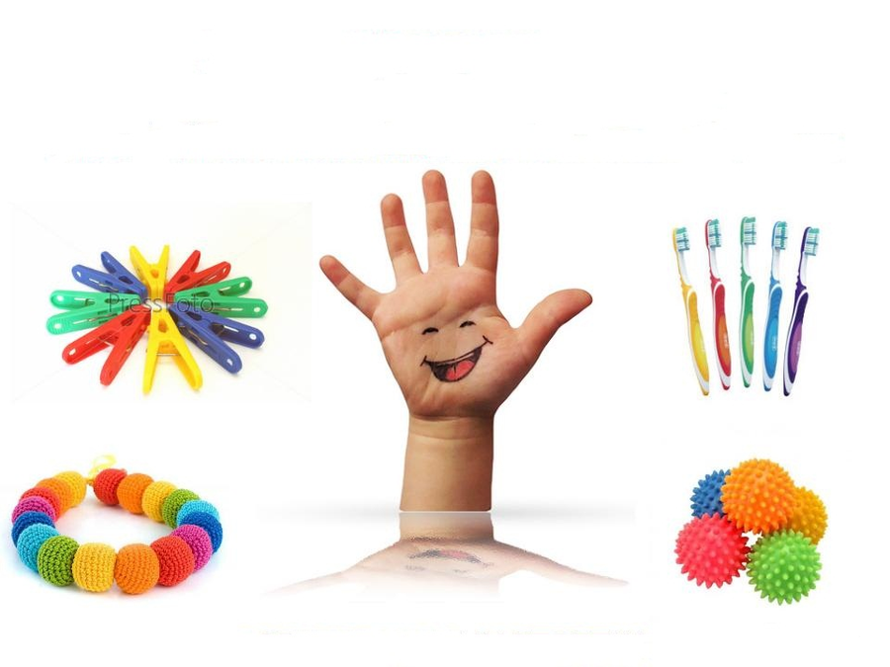
Мастер –класс для воспитателей ДОУ по теме: «Развитие мелкой моторики у детей с ЗПР в ходе дидактических игр и игровых упражнений». Подготовила: воспитатель Панчурина Ирина Ивановна.

Slide 2
Мастер-класс для воспитателей ДОУ по теме: «Развитие мелкой моторики у детей с ЗПР в ходе дидактических игр и игровых упражнений».
Актуальность: Проблема развития и обучения детей с задержкой психического развития является одной из наиболее важных и значимых в коррекционной педагогике. Как известно, дети с задержкой психического развития имеют сниженную познавательную активность, нарушения речи, замедленный темп формирования высших психических функций, что создает значительные препятствия в процессе коррекционной работы.
И.П. Павлов писал: «Руки учат голову, затем поумневшая голова учит руки, а умелые руки снова способствуют развитию мозга».
Развитие мелкой моторики влияет на речевое развитие ребенка, что в свою очередь обуславливает развитие словесно-логического мышления, которое в итоге и определяет умственное развитие.
Цель: обосновать и экспериментально доказать эффективность развития мелкой моторики у детей с ЗПР через игровую деятельность.
Задачи:
познакомить с методами, приемами, способами работы по развитию мелкой моторики рук в различных видах детской деятельности;
создать условия для педагогического общения.

Slide 3
Добрый день, уважаемые педагоги! Сегодня мы с Вами экспериментально
докажем эффективность развития мелкой моторики у детей с ЗПР через игровую деятельность.
В своей работе я использую как традиционные и нетрадиционные формы работы для развития мелкой моторики у детей с ЗПР.
В течении года планировали пальчиковые игры в к комплексно-тематическом планировании. На занятиях включали пальчиковые упражнения. В режимных моментах использовали игры и упражнения на развития мелкой моторики:
«Чудесный мешочек», «Угадай на ощупь», «Обведи по контуру», «Выложи узор из фасоли, гороха», «Рисование на песке, манке», «Шнуровка», «Вкладыши» и.т.д.
На занятиях по продуктивной деятельности использовала нетрадиционные методы рисования:
Рисование пальцами, ладошкой, рисования с помощью шаблонов, обрывание в аппликации, пластилинография.
В ФГОС дошкольного образования конструирование включено в необходимую часть основной обучающей программы. Конструирование решает важные образовательные и коррекционные задачи. Способствует формированию памяти, воображения, наглядно-действенного и наглядно-образного мышления.

Slide 4
С введением оригами у детей стали формироваться умение определять пространственные направления от себя, двигаясь в заданном направлении
( вверх- вниз, направо- налево).
Считаю, что при регулярном использовании игровых упражнений и дидактических игр на развитие мелкой моторики у детей с ЗПР развивается не только мелкая моторика рук, но и такие психические процессы, как внимание, воображение, память, мышление, а также речь.

Slide 5
Практическая часть
Собрались все дети в круг
Ты мой друг и я твой друг.
Крепко за руки возьмемся
И друг другу улыбнемся.
На мультимедийном экране девочка Катя, которая очень грустная
Вопрос: Как вы думайте почему Кате грустно?( ответы ).
Воспитатель: Сегодня у девочки Кати день рождения и она очень мечтает, что бы ей подарили собаку. Девочка живет в деревне у нее много домашних животных, а собаки нет.
Дидактическая игра «Назови ласково» ( корова- коровушка, кошка- кошечка, коза- козочка) и.т.д.
Давайте мы вместе с вами сделаем подарок для Кати, сложим собаку из квадрата в технике оригами.

Slide 6
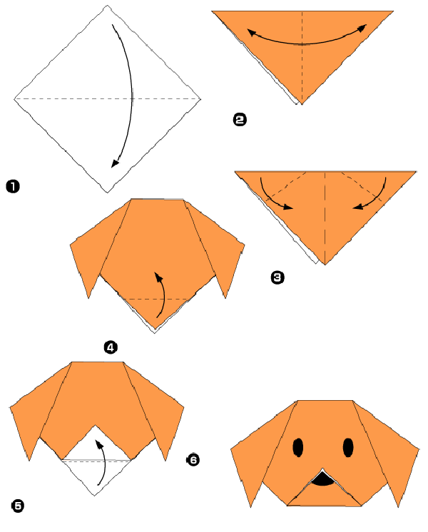

Slide 7
Динамическая пауза «Прогулка»
Бегал по двору щеночек.
Бегал по двору щеночек, (медленный бег на месте) Видит пирога кусочек. (наклон вперед, руки в стороны) Под крыльцо залез и съел, (присесть, руки ко рту) Развалился, засопел. (руки в стороны, голову на бок)
Заключительная часть.
Все вы молодцы, справились с заданием. Предлагаю подарить Кате собачек.
Воспитатель обращает внимание на экран. Посмотрите на девочку, вы заметили настроение у нее изменилось. Какое оно стало?( ответы).
Рефлексия.
Девочка Катя всем говорит спасибо за подарки и .предлагает вместе с ней потанцевать. На экране видео- танец «Маленьких утят»
Уважаемые педагоги спасибо вам, что вы приняли участие в мастер- классе.

